Slide 1




Thöù ... ngaøy … thaùng … naêm 2021
KEÅ CHUYEÄN
KỂ CHUYỆN
ĐÃ NGHE, ĐÃ HỌC
Thực hiện: EduFive

Slide 2


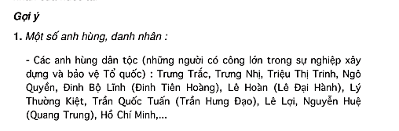

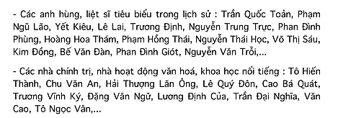

HÃY KỂ MỘT CÂU CHUYỆN EM ĐÃ NGHE HAY ĐÃ ĐỌC VỀ MỘT ANH HÙNG ,DANH NHÂN NƯỚC TA .

Slide 3

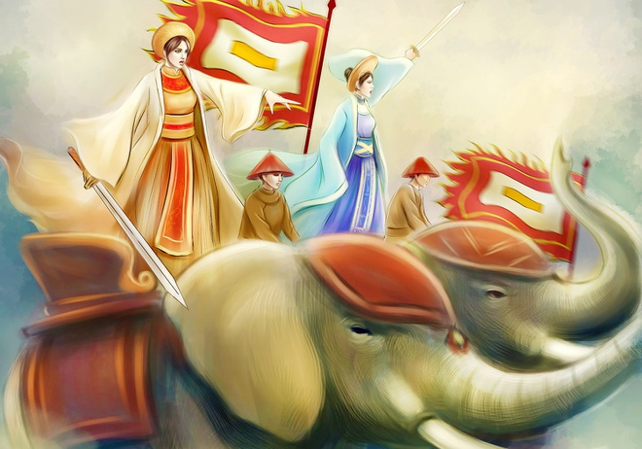
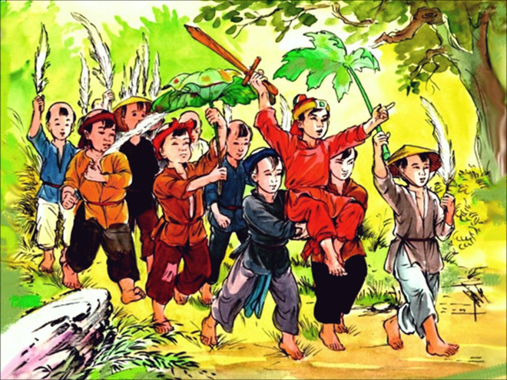
1. Các anh hùng dân tộc
Trưng Trắc, Trưng Nhị
Đinh Bộ Lĩnh

Slide 4
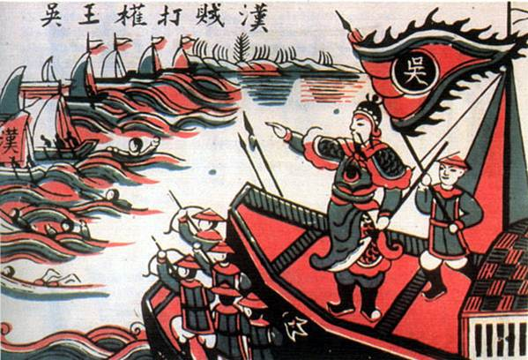
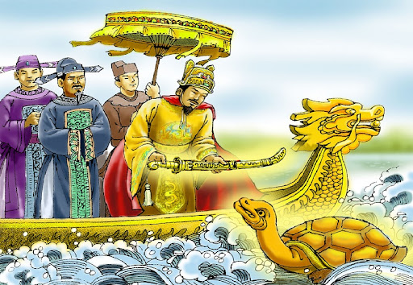
1. Các anh hùng dân tộc
Ngô Quyền
Lê Lợi

Slide 5
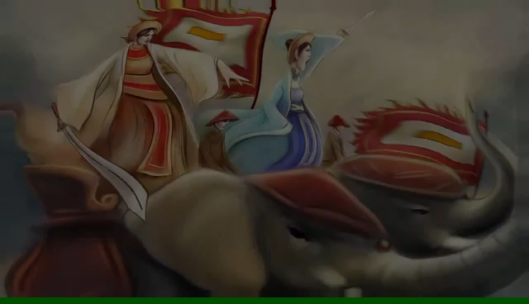
CUỘC KHỞI NGHĨA HAI BÀ TRƯNG

Slide 6
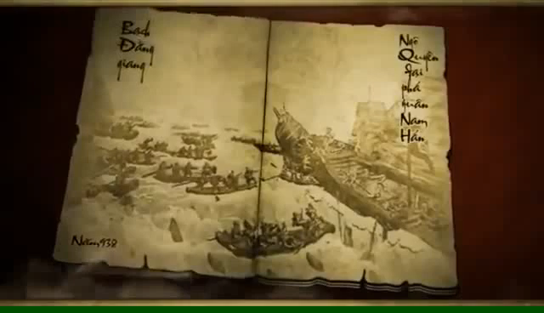
CUỘC KHỞI NGHĨA NGÔ QUYỀN

Slide 7
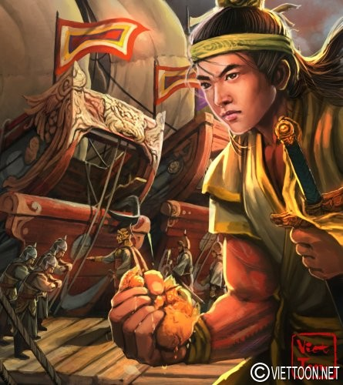
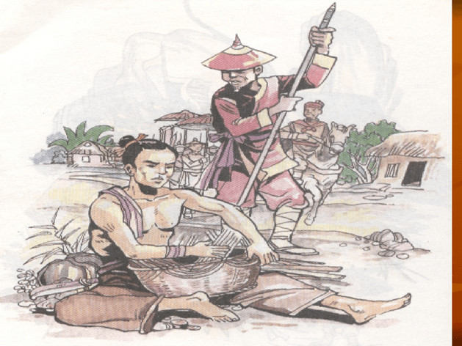
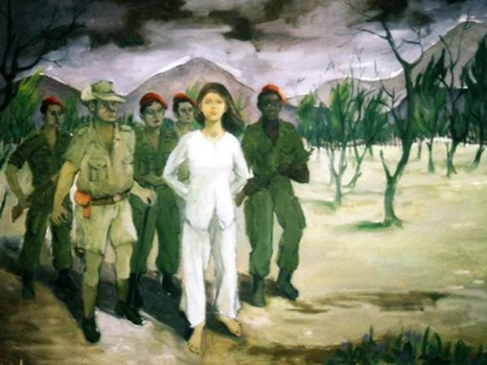
2. Các anh hùng, liệt sĩ tiêu biểu
Trần Quốc Toản
Phạm Ngũ Lão
Võ Thị Sáu

Slide 8
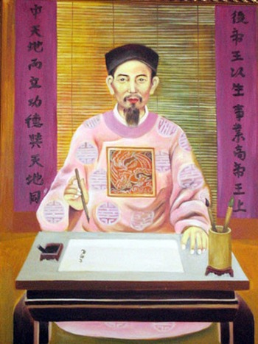
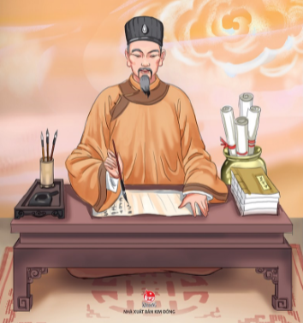
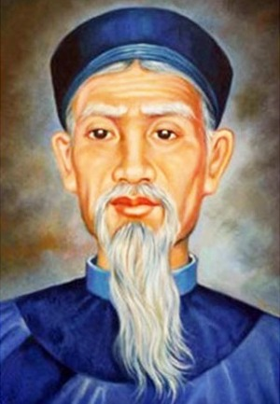
2. Các anh hùng, liệt sĩ tiêu biểu
Cao Bá Quát
Chu Văn An
Lê Quý Đôn

Slide 9
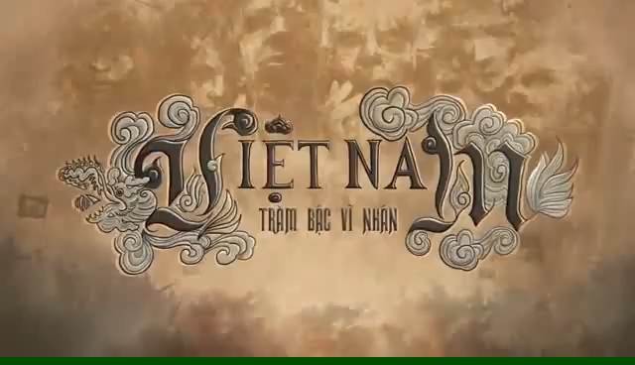
CUỘC KHỞI NGHĨA PHẠM NGŨ LÃO

Slide 10
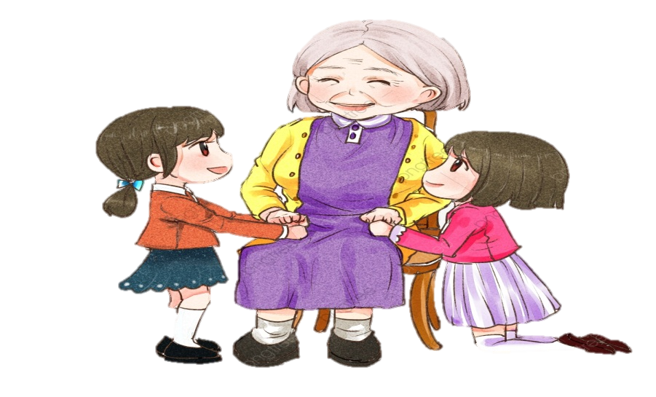




Từ người thân, bạn bè, thầy cô
CHÚNG MÌNH TÌM
CÁC CÂU CHUYỆN
Ở ĐÂU ?
Từ sách, báo, truyện đọc xưa và nay
Trên youtube, mạng xã hội….

Slide 11

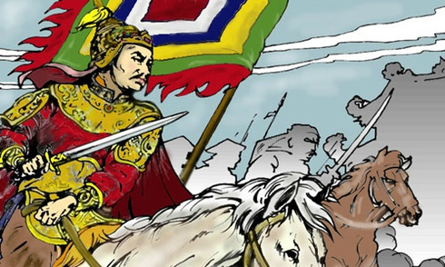
VUA QUANG TRUNG ĐẠI PHÁ QUÂN THANH
Nghe tin quân Thanh đã chiếm Thăng Long, Bắc Bình Vương và các tướng sĩ bàn việc đem quân ra đánh. Các tướng sĩ đều xin vua dẹp giặc để yên lòng người và danh nghĩa rõ rệt.
Ngày 25 tháng 11 năm Mậu Thân 1788, Bắc Bình Vương làm lễ lên ngôi Hoàng đế, lấy hiệu là Quang Trung.
Vua Quang Trung liền đó tự đem quân thủy bộ tiến ra Bắc. Đến Nghệ An lại 10 ngày tuyển thêm binh, cả thảy được 10 vạn và hơn 100 con voi.
Ngày 20 tháng Chạp ra tới núi Tam Điệp, Ngô Văn Sở ra mắt tạ tội. Vua Quang Trung an ủi mọi người rồi truyền cho tướng sĩ ăn Tết Nguyên Đán để ngày 30 tháng Chạp thì cất quân, định ngày mùng 7 tháng Giêng ra Thăng Long mở tiệc ăn mừng.
Vua Quang Trung chia đại quân ra làm 5 đạo:
– Hai đạo theo đường biển, vào sông Lục Đầu để tiếp ứng mặt hữu và chặn quân Thanh chạy về.
– Hai đạo đi đường núi để tiếp ứng mặt tả và đánh vào phía tây quân địch.
– Đạo trung quân do vua Quang Trung điều khiển tiến theo quan lộ thẳng Thăng Long.
Qua sông Giản Thủy (địa giới Ninh Bình và Hà Nam), quân lính vua Quang Trung phá tan tiến đến Phú Xuyên, bắt sống đám quân do thám nhà Thanh đóng ở đó, không để một người nào chạy thoát được để báo tin với các đồn lân cận.

Slide 12

VUA QUANG TRUNG ĐẠI PHÁ QUÂN THANH
Nửa đêm ngày mồng 3 tháng Giêng năm Kỉ Dậu (1789), vua Quang Trung vây kín đồn Hà Hồi, rồi bắc loa gọi hàng. Quân Thanh sợ hãi xin hàng, giao nộp cả quân lương, khí giới.
Mờ sáng ngày mồng 5, vua Quang Trung cho lệnh tiến đánh đồn Ngọc Hồi, quân Thanh bắn súng ra như mưa. Vua Quang Trung sai lấy ván ghép lại thành mảnh to và quấn rơm cỏ ướt, cứ 20 người khiêng một mảnh, mang dao nhọn, lại có 20 người cầm khí giới núp theo sau. Đến trước cửa đồn, quân sĩ bỏ ván xuống rút dao xông vào chém. Quân đi sau cũng lăn xả vào đánh. Quân Thanh chống không nổi, bỏ chạy tán loạn. Quân ta thừa thế đánh tràn tới lấy được các đồn. Xác quân Thanh nằm ngổn ngang khắp nơi, các tướng Thanh như Hứa Thế Hanh đều tử trận.
Trong lúc vua Quang Trung kịch chiến ở Ngọc Hồi, Đô đốc Long đem cánh tả quân đánh dồn Khương Thượng, gần gò Đống Đa. Sầm Nghi Đống chống không nổi, thắt cổ chết. Đô đốc Long tiến đánh Thăng Long.
Tôn Sĩ Nghị bỏ cả ấn tín chạy qua sông để lên mạn Bắc. Quân sĩ tranh nhau qua cầu, cầu đổ, chết đuối thây đầy sông. Đạo quân Vân Nam và Quý Châu đóng ở miền Sơn Tây vội vã chạy về.
Trưa hôm ấy, vua Quang Trung áo ngự bào đẫm đen thuốc súng, hiên ngang tiến vào Thăng Long giữa muôn tiếng hoan hô của quân sĩ và dân chúng.

Slide 13




THỰC HÀNH

Slide 14


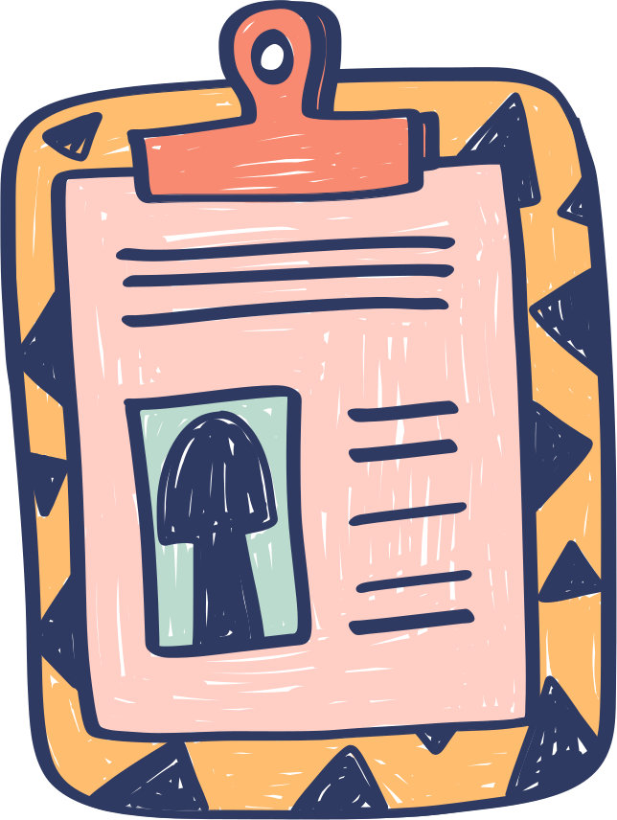
- Giới thiệu câu chuyện
TRÌNH TỰ
KỂ CHUYỆN
+ Nêu tên câu chuyện
+ Nêu tên nhân vật
- Kể diễn biến của câu chuyện

Slide 15



THẢO LUẬN NHÓM
Trao đổi với các bạn
ý nghĩa
của câu chuyện

Slide 16

